Slide 1

TRƯỜNG ĐẠI HỌC TRÀ VINH
KHOA KỸ THUẬT VÀ CÔNG NGHỆ
BỘ MÔN CÔNG NGHỆ THÔNG TIN
BÁO CÁO ĐỒ ÁN THỰC TẬP CHUYÊN NGÀNH
Xây Dựng Website Thương Mại Điện Tử Bán Đồ Công Nghệ Bằng React và Node.js
GVHD: ThS. Nguyễn Ngọc Đan Thanh
SVTH: Trần Trung Nghĩa – 110121066 Mã lớp: DA21TTB
Trà Vinh, Tháng 1 Năm 2025

Slide 2
NỘI DUNG
1
Lý do chọn đề tài
2
Lý thuyết nghiên cứu
3
Phân tích thiết kế hệ thống
4
Cài đặt thực nghiệm và demo

Slide 3

01
Lý do chọn đề tài
Nhu cầu thực tiễn:
React, Node.js và MySQL là các công nghệ phổ biến trong phát triển web hiện đại.
Đáp ứng nhu cầu xây dựng hệ thống web hiệu quả, mạnh mẽ, và mở rộng dễ dàng.
Ứng dụng thực tiễn:
Các website thương mại điện tử, hệ thống quản lý nội bộ.
Các nền tảng học tập và giải trí trực tuyến.

Slide 4
02
Lý thuyết nghiên cứu

Slide 5
Lý thuyết nghiên cứu
Giới thiệu về React
Cách sử dụng React
Giới thiệu về Node.js
Cách sử dụng Node.js
Giới thiệu về MySQL

Slide 6
Giới thiệu về React
React: Thư viện JavaScript phát triển bởi Facebook.
Đặc điểm nổi bật:
Tái sử dụng component, giúp tăng hiệu suất và giảm thời gian phát triển.
Virtual DOM cải thiện tốc độ render.
Ứng dụng thực tiễn:
Các website thương mại điện tử, hệ thống quản lý nội bộ
Các nền tảng học tập và giải trí trực tuyến.

Slide 7
Giới thiệu về Node.js
Node.js: Nền tảng chạy JavaScript phía server.
Ưu điểm:
Xử lý bất đồng bộ (asynchronous) hiệu quả.
Thích hợp cho các ứng dụng real-time như chat, streaming.
Hệ sinh thái phong phú:
NPM (Node Package Manager) cung cấp hàng triệu thư viện hỗ trợ.

Slide 8

Giới thiệu về MySQL
MySQL là một hệ quản trị cơ sở dữ liệu (DBMS) mã nguồn mở, được sử dụng để lưu trữ và quản lý dữ liệu trong các ứng dụng web và hệ thống thông tin khác.
Một số thao tác cơ bản với MySQL
Create Table
CREATE TABLE `sanpham` (
`id` integer PRIMARY KEY AUTO_INCREMENT,
`ten` varchar(255),
`gia` integer,
`mota` longtext,
`hangsanxuat` integer,
`thuonghieu_id` integer
)
Create Database
CREATE DATABASE IF NOT EXISTS `db_dienthoai` DEFAULT CHARACTER SET utf8mb4 COLLATE utf8mb4_general_ci;
USE `db_dienthoai`;

Slide 9
03
Phân tích thiết kế hệ thống

Slide 10
Mô tả bài toán
Mục tiêu
Chức năng người dùng
Xây dựng một website bán đồ về các thiết bị công nghệ sử dụng React và Node.js.
Người dùng có thể xem và thực hiện được một số thao tác trên website như xem theo hãng, lọc theo giá và tìm kiếm.
Chức năng admin
RESTful API
Chức năng admin
Người quản trị có thể thực hiện các chức năng: thêm, xóa, sửa thương hiệu, sản phẩm, người dùng, thống kê theo hãng và theo số lượng.
Người quản trị có thể thực hiện các chức năng: thêm, xóa, sửa thương hiệu, sản phẩm, người dùng, thống kê theo hãng và theo số lượng.
Kết nối với MySQL để lấy dữ liệu sản phẩm bằng API và sữ dụng React để hiển thị sản phẩm lên website.

Slide 11
Yêu cầu chức năng
và
Yêu cầu phi chức năng

Slide 12

Yêu cầu chức năng
Hiển thị danh sách sản phẩm và cho phép người dùng xem chi tiết.
Người dùng có thể tìm kiếm sản phẩm theo tên và lọc sản phẩm theo giá.
Đăng nhập vào tài khoảng người quản trị.
Admin có thể thêm xóa sửa sản phẩm, hãng, người dùng và thống kê sản phẩm.

Slide 13
Yêu cầu chức năng
và
Yêu cầu phi chức năng

Slide 14

Yêu cầu phi chức năng
Yêu cầu một giao diện người dùng dễ sử dụng giúp người dùng dễ dàng tìm kiếm, lọc và xem thông tin chi tiết của sản phẩm.
Đảm bảo trang web hoạt động mượt mà và có thời gian phản hồi nhanh nhằm cung cấp trải nghiệm người dùng tốt nhất có thể.

Slide 15
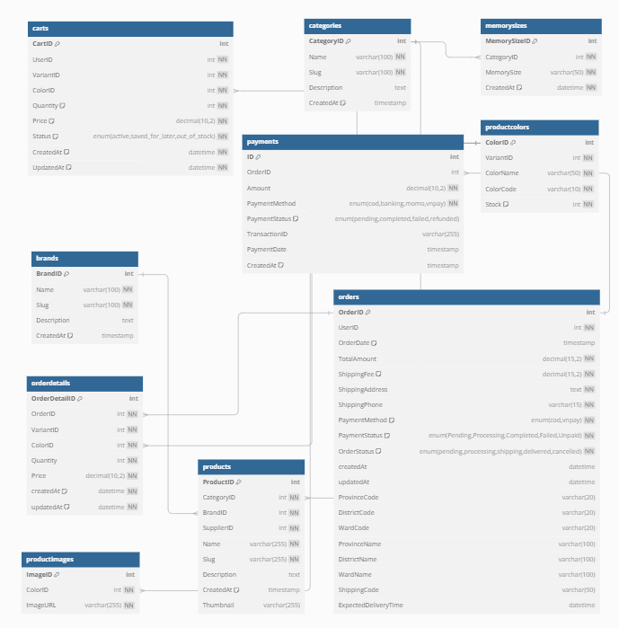
Cơ sỡ dữ liệu

Slide 16
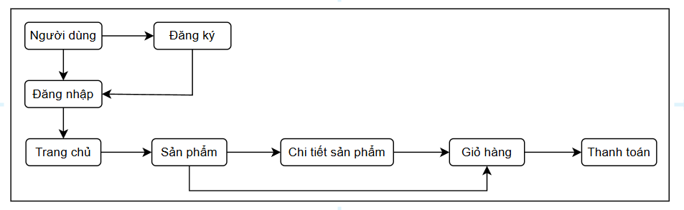
Sơ đồ website

Slide 17
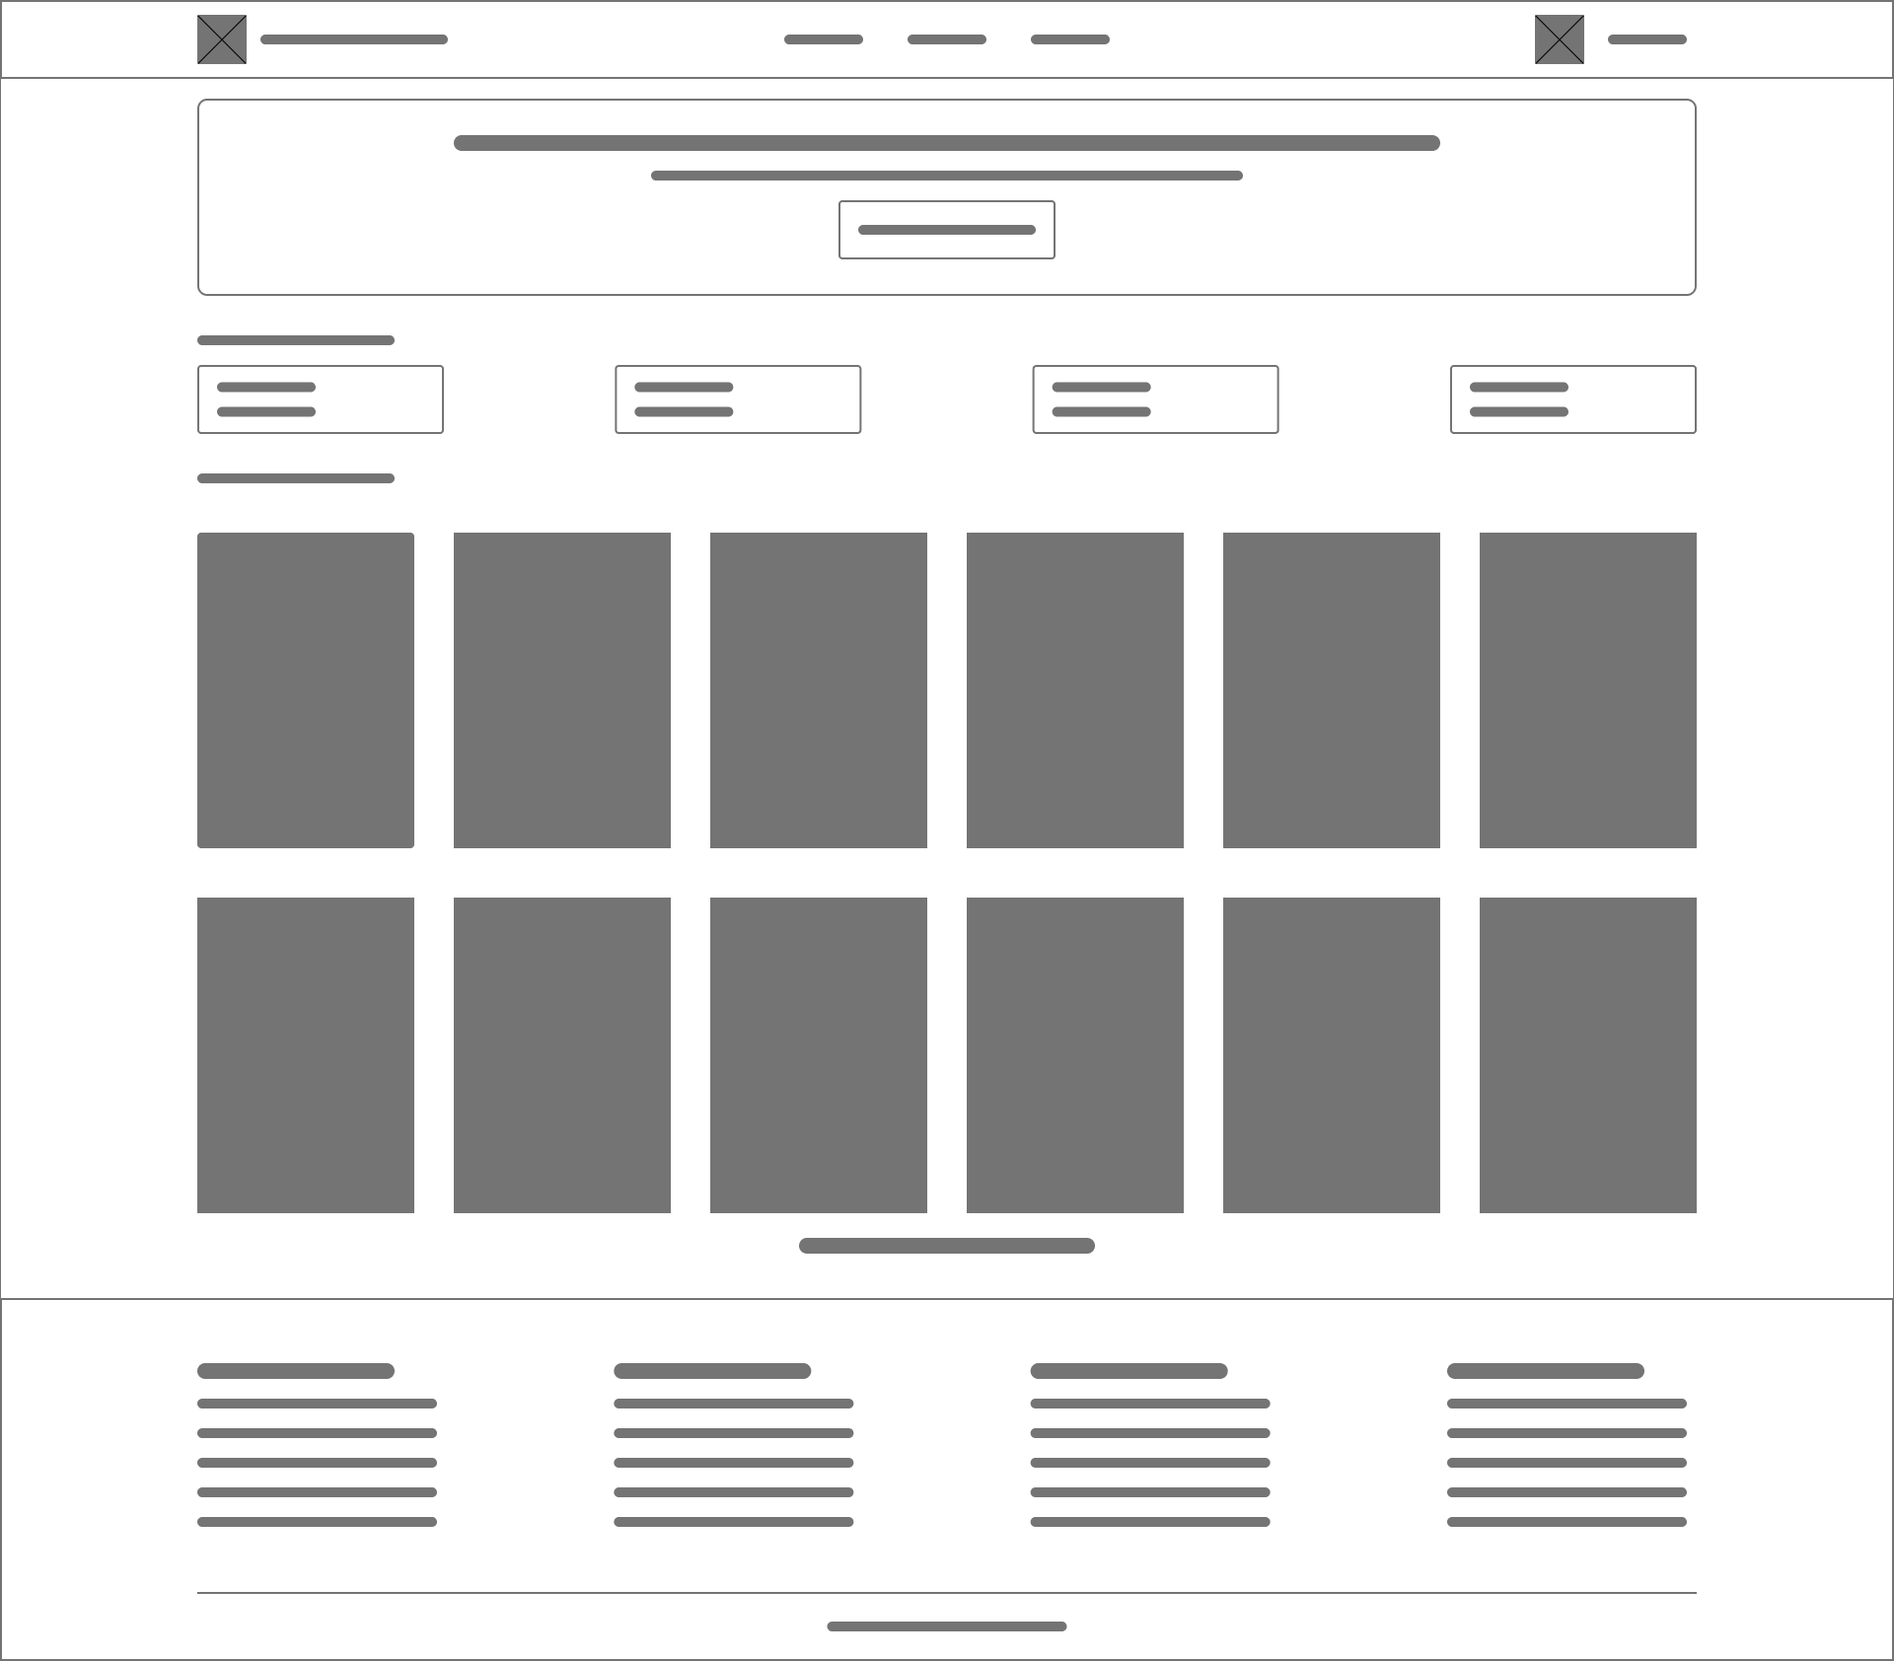
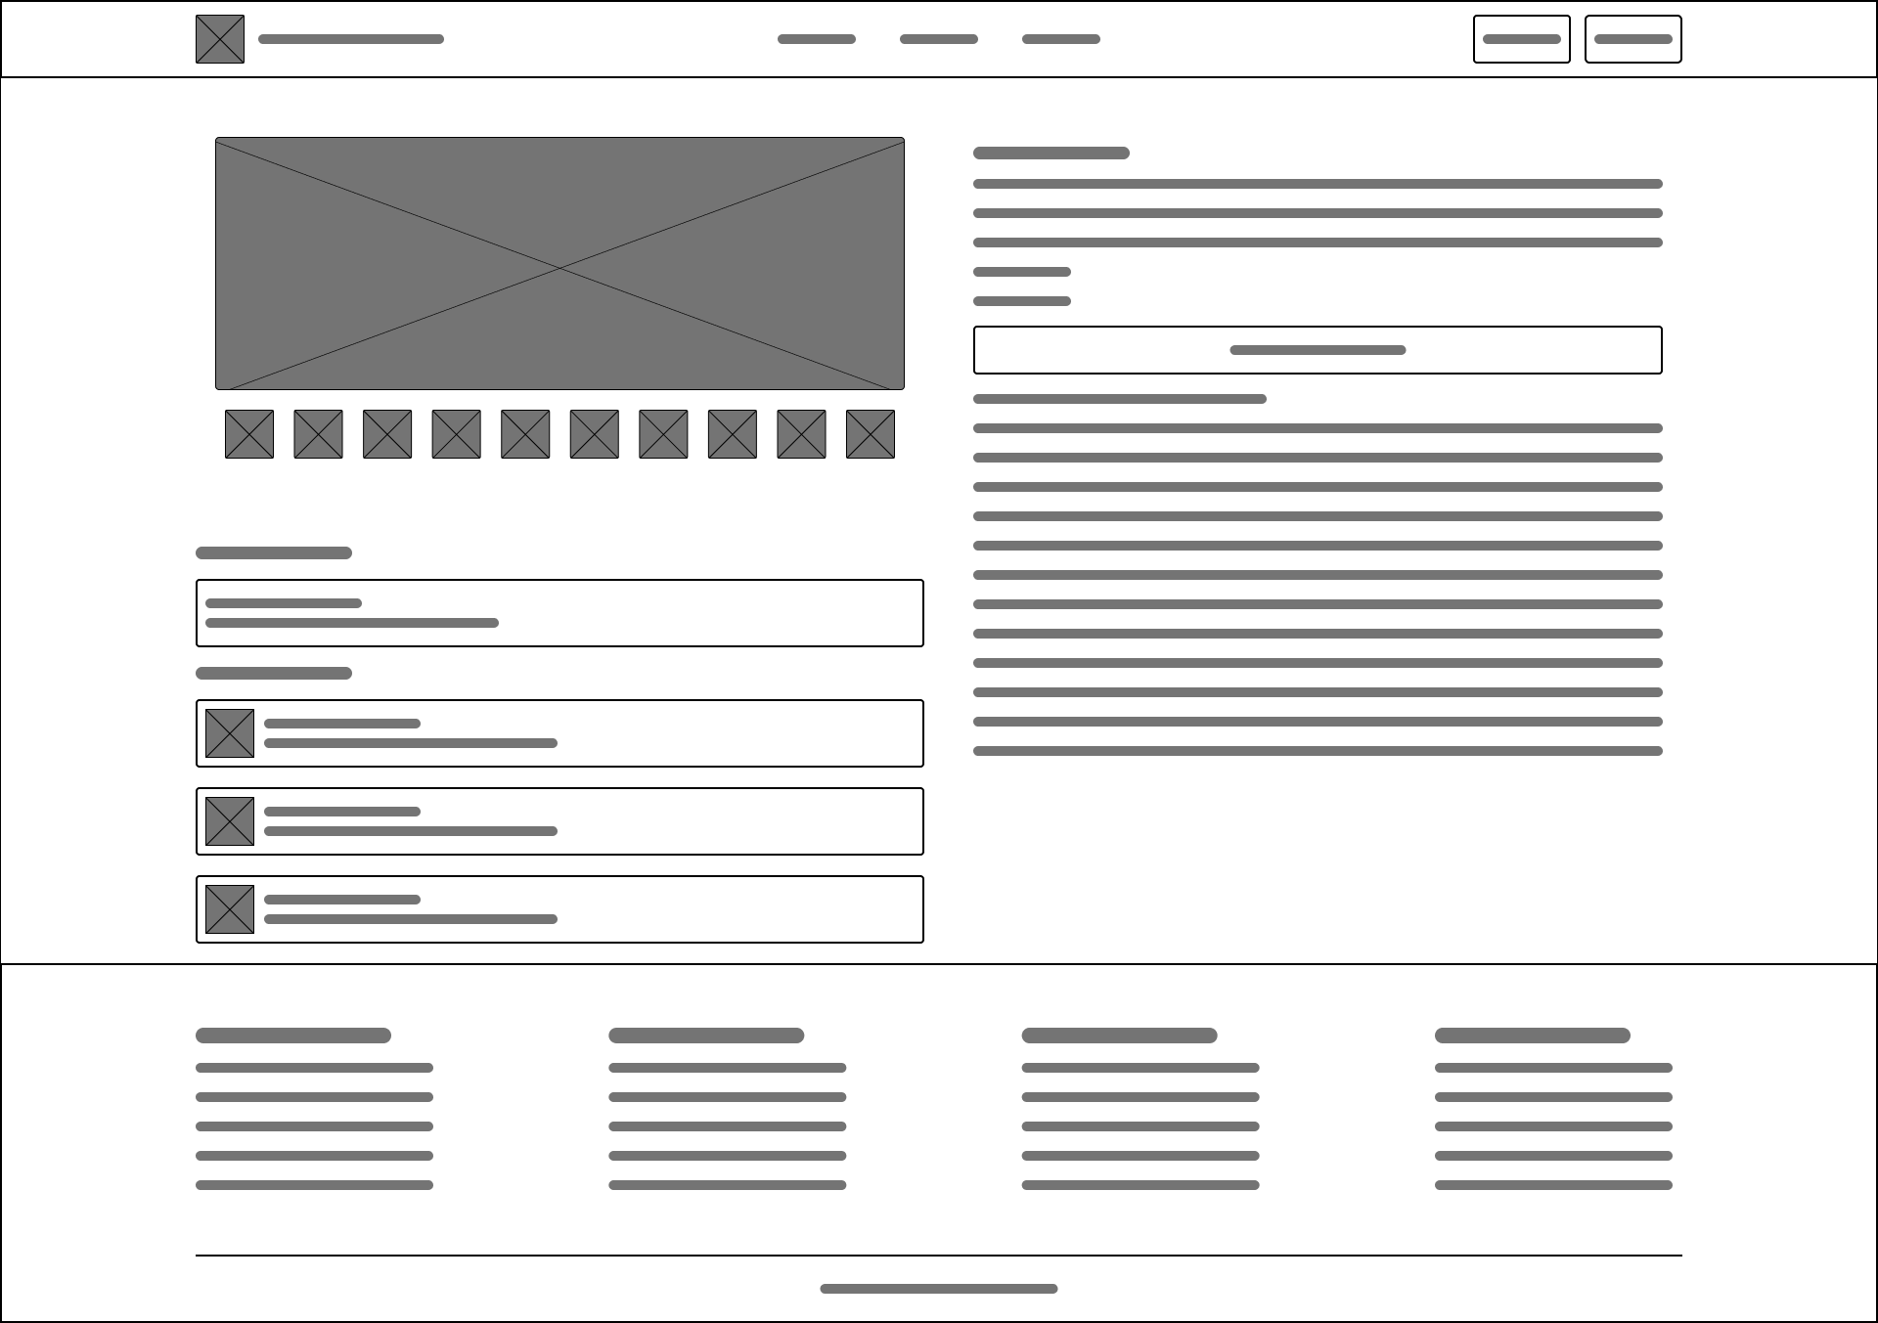
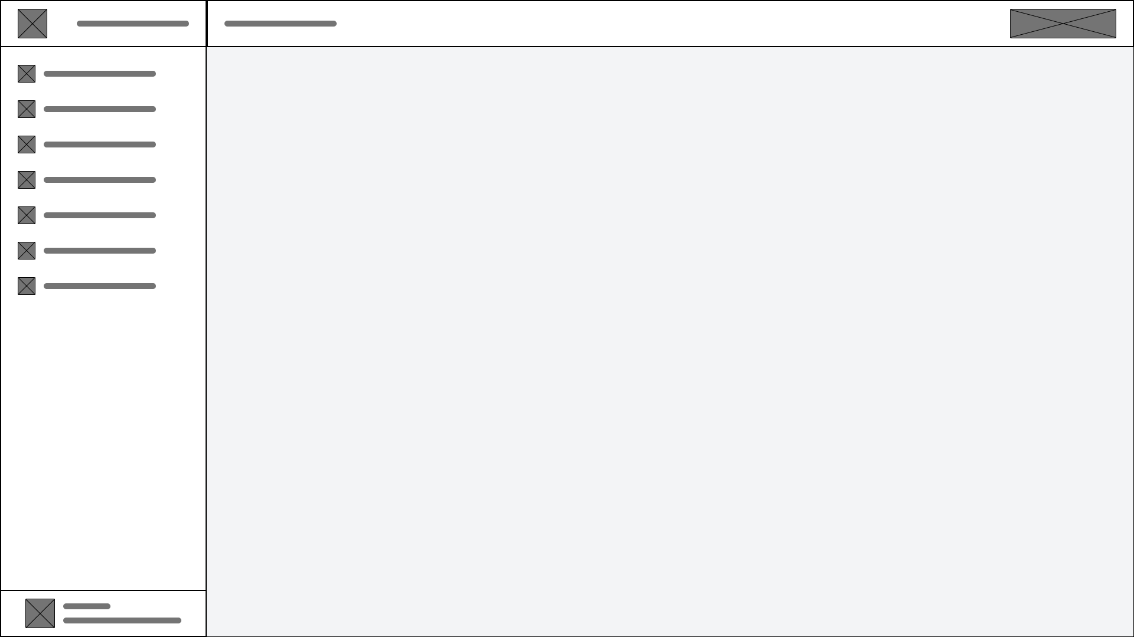
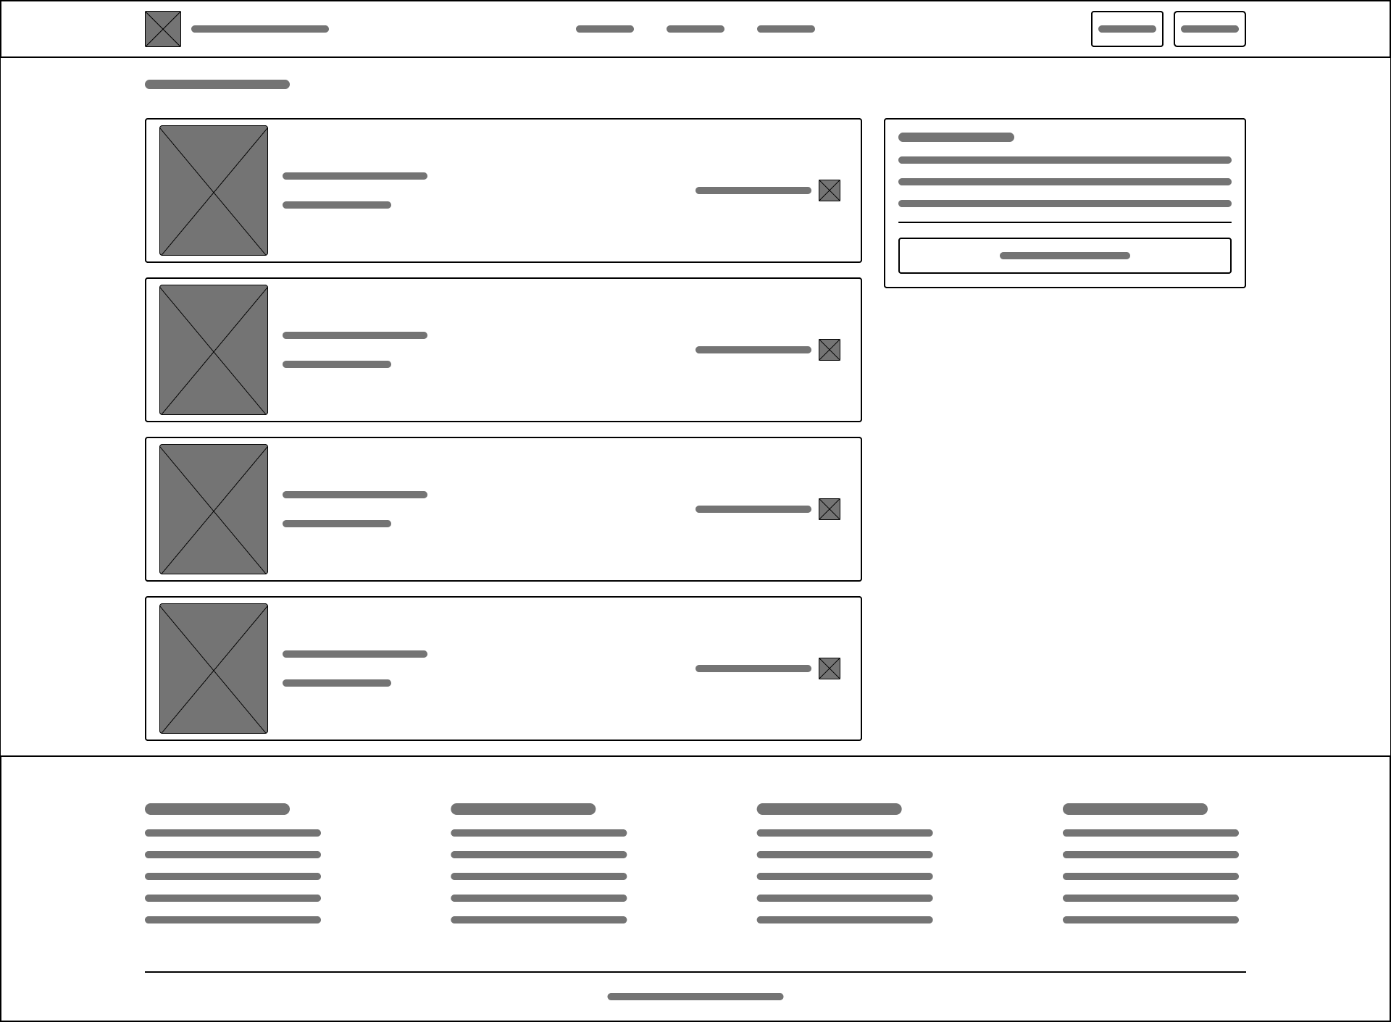
Phác thảo giao diện

Slide 18
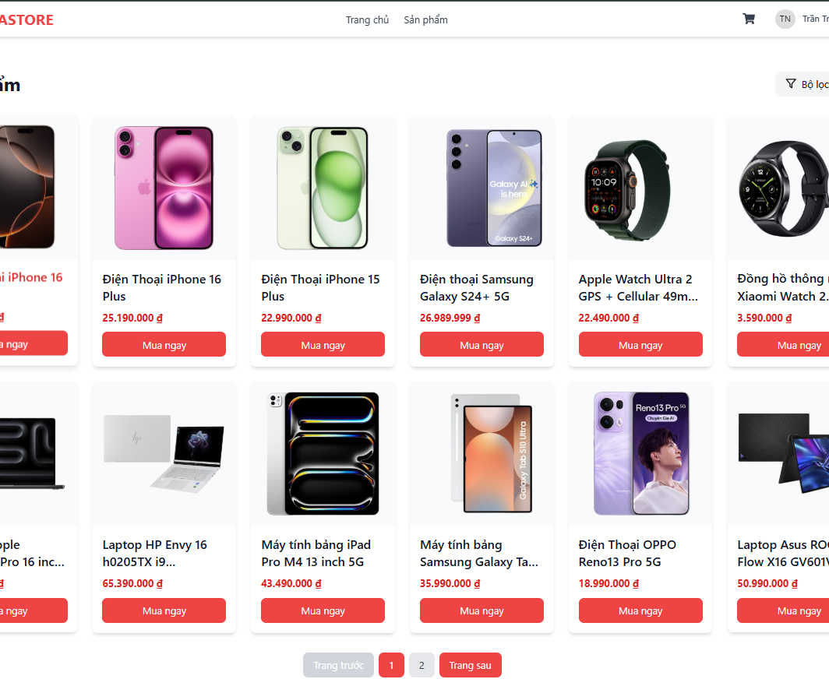
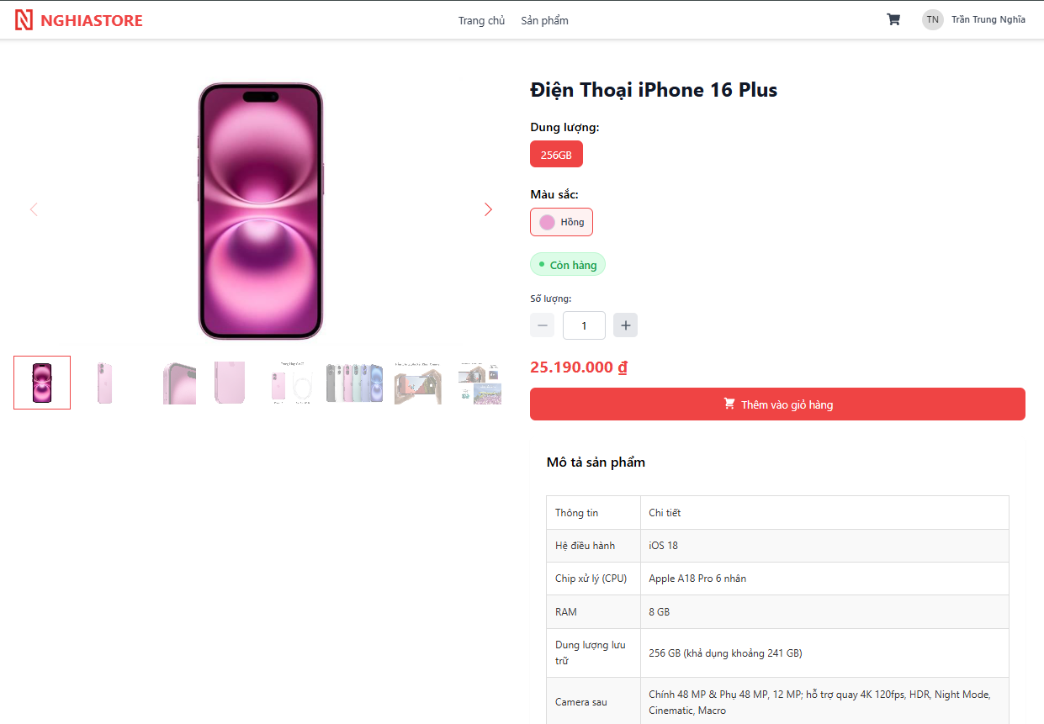
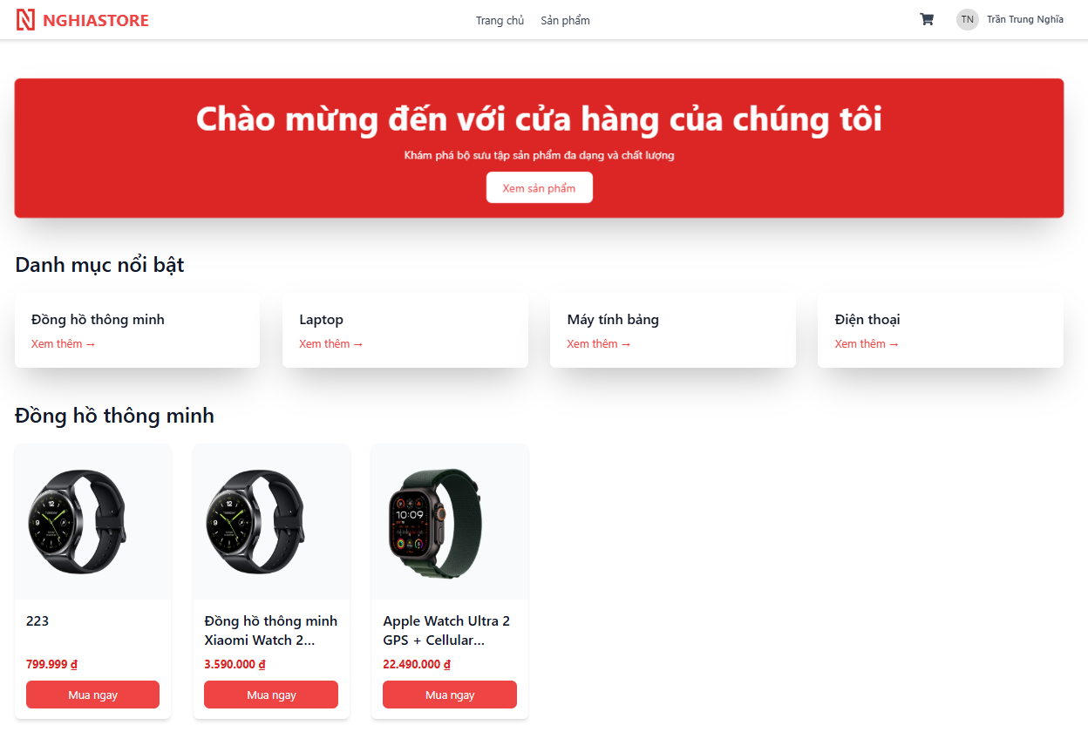
04
Cài đặt thực nghiệm và demo

Slide 19
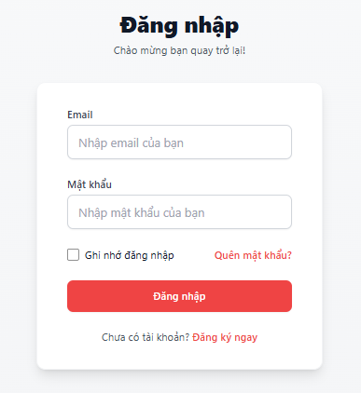
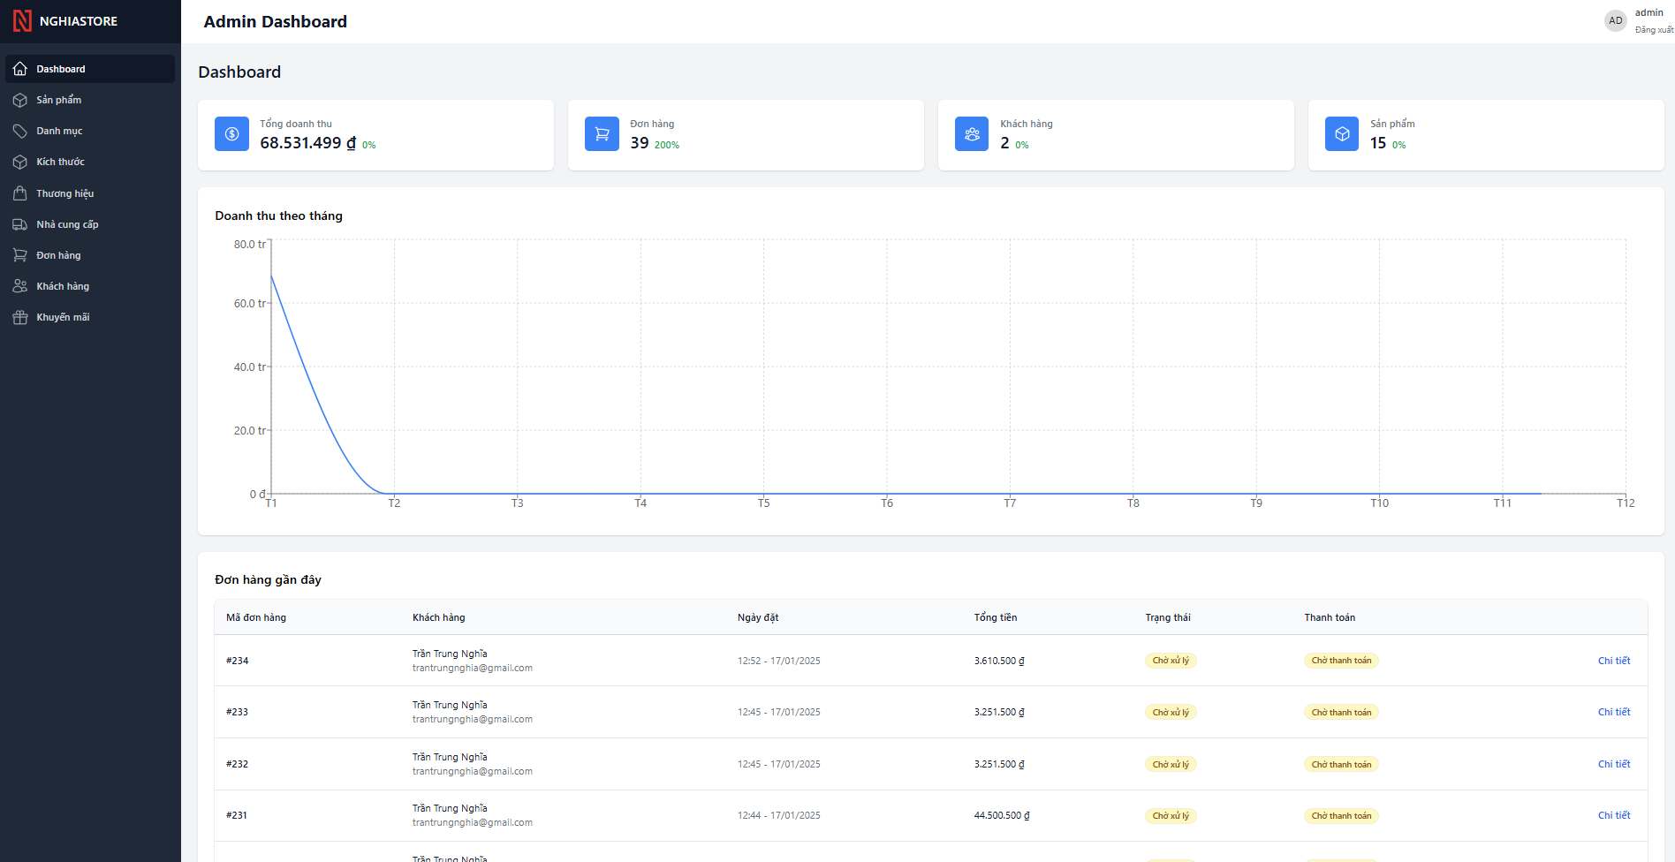
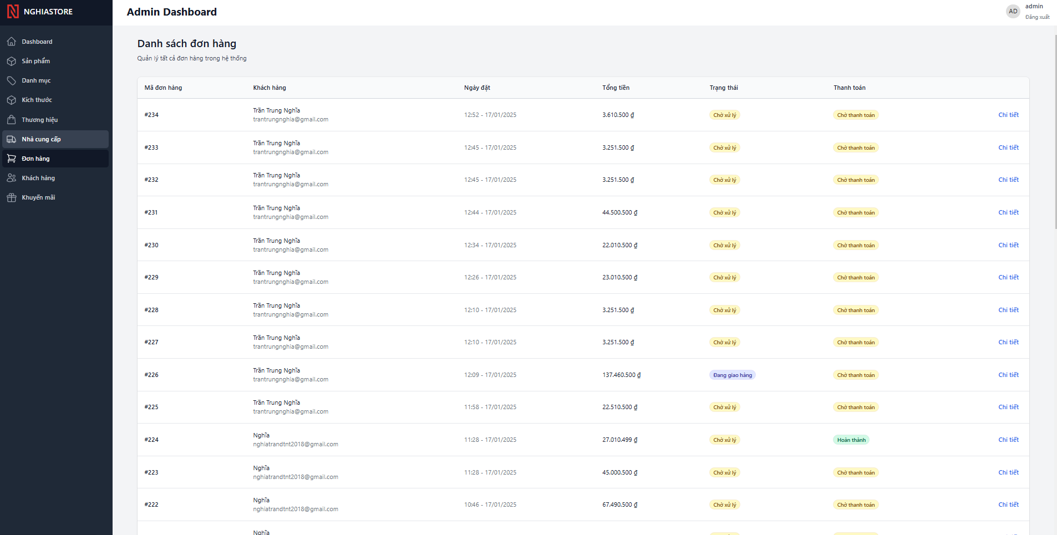
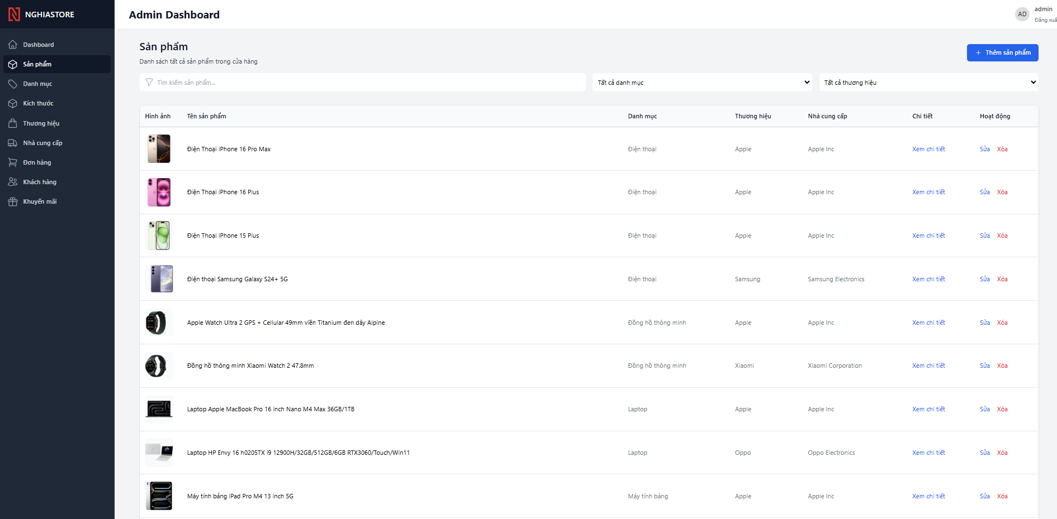
Cài đặt thực nghiệm và demo

Slide 20
CẢM ƠN THẦY CÔ VÀ CÁC BẠN ĐÃ LẮNG NGHE

